Slide 1


Aprovechar las ventajas competitivas de las minas de carbón subterráneas al final de su vida útil para maximizar la creación de empleos verdes y de calidad.

Slide 2

GreenJOBS - SOCIOS INDIVIDUALES DEL CONSORCIO
1. UNIVERSIDAD DE OVIEDO (UNIOVI)
2. GŁÓWNY INSTYTUT GÓRNICTWA (GIG)
3. FUNDACIÓN ASTURIANA DE LA ENERGÍA (FAEN)
4. DMT-GESELLSCHAFT FÜR LEHRE UND BILDUNG mbH (DMT-THGA)
5. MAGALLANES Y BARENTS (M&B)
6. WEGLOKOKS KRAJ S.A. (WEGLO)
7. HULLERAS DEL NORTE, S.A. (HUNOSA)
8. PREMOGOVNIK VELENJE d.o.o. (PV)

Slide 3
PROYECTO GreenJOBS
GreenJOBS se centra en la reutilización de minas de carbón subterráneas al final de su vida útil mediante el despliegue de tecnologías emergentes de energía renovable y economía circular para promover el crecimiento económico local sostenible y maximizar el número de empleos verdes y de calidad.
Se aprovecharán cinco ventajas competitivas de las minas de carbón subterráneas: (1) agua de mina para geotermia e hidrógeno verde; (2) conexiones a la red que pueden adaptarse para inyectar la electricidad producida; (3) grandes zonas de escombreras para instalar fotovoltaica/eólica; (4) infraestructuras profundas adecuadas para el almacenamiento hidroeléctrico no convencional por bombeo utilizando fluidos densos; y (5) residuos finos de carbón para reciclarlos en fluidos densos, sustitutos del suelo para restauración y tierras raras.

Slide 4
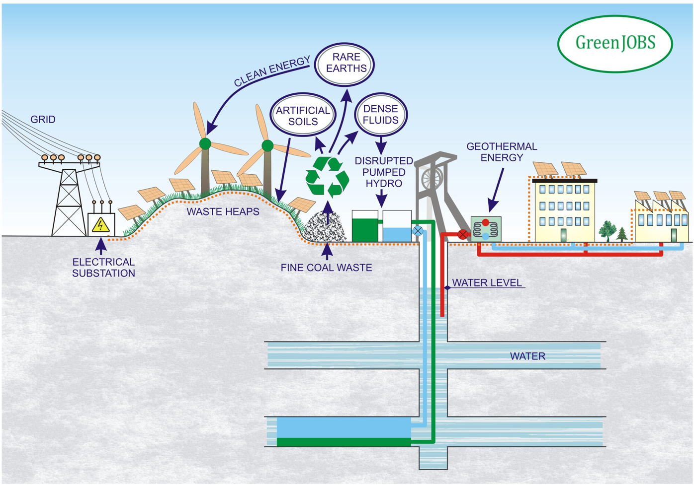
GreenJOBS
PROYECTO:
Central eléctrica virtual

Slide 5
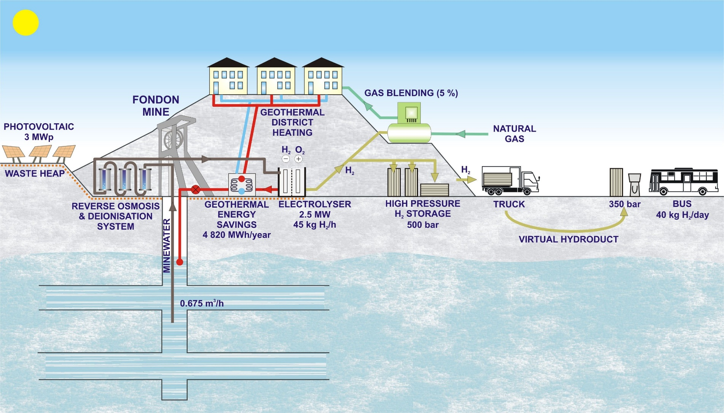
GreenJOBS
PROYECTO:
Planta H2 verde

Slide 6
MAYOR RELEVANCIA DEL PROYECTO
Objetivo de la investigación sobre el carbón: 1. Apoyar la transición justa del sector del carbón y las regiones.
Prioridad anual del carbón 2021:
La reutilización de activos e infraestructuras relacionados con el carbón al final de su vida útil en las minas de carbón mediante la aplicación de tecnologías emergentes e innovadoras en los siguientes ámbitos: energías renovables, economía circular y mejora de la restauración del suelo.
Incluye una evaluación económica para determinar su probable viabilidad comercial, potencial de creación de empleo y valor añadido económico, y aborda la investigación socioeconómica sobre la formación y recualificación de los trabajadores del sector del carbón .

Slide 7
OBJETIVOS DEL PROYECTO SMART
Participación de las partes interesadas (julio de 2022-junio de 2025).
Divulgación de las tecnologías de economía circular (julio de 2023-junio de 2024).
Penetración en el mercado de las energías renovables emergentes (julio 2024-junio 2025).
Explotación de los planes de negocio (julio 2025-diciembre 2025).
Ejecución de los programas de formación y reciclaje (julio de 2025-diciembre de 2025).

Slide 8
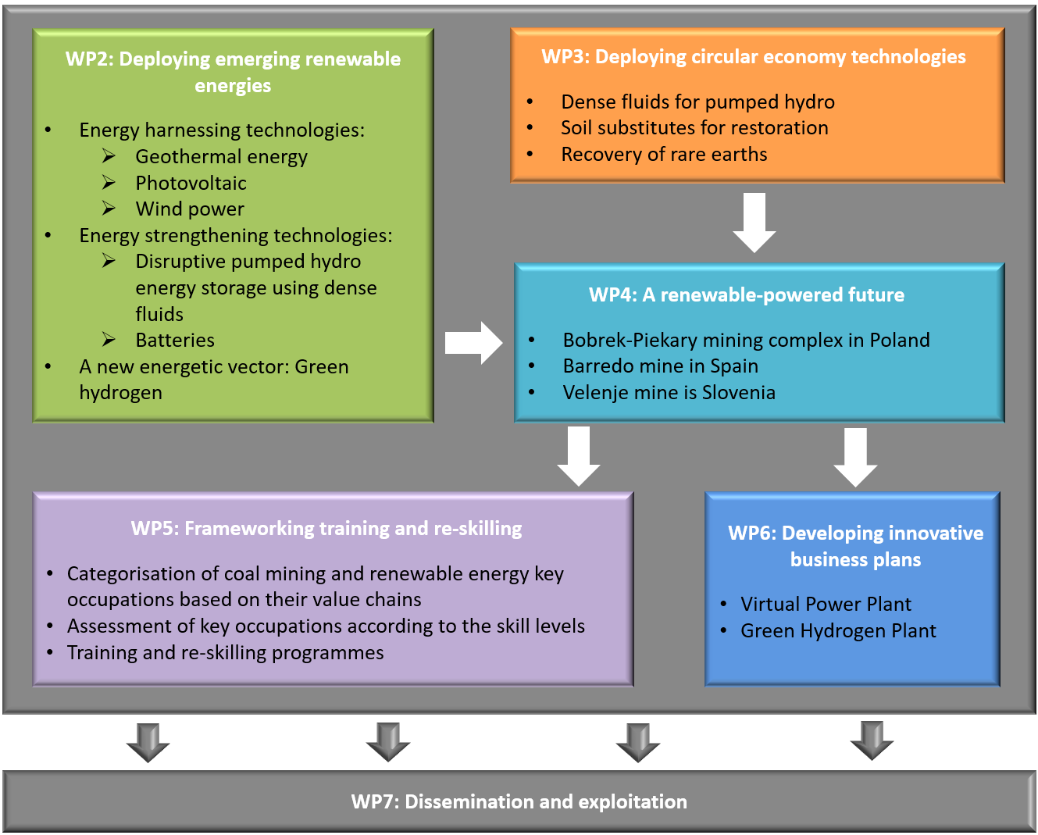
PROYECTO
METODOLOGÍA

Slide 9
WP1. COORDINACIÓN Y GESTIÓN DEL PROYECTO
El principal objetivo de este paquete de trabajo es llevar a cabo la gestión global de los distintos elementos del proyecto, garantizando su buen funcionamiento y el uso eficiente de los recursos.
Líder del WP: Universidad de Oviedo (UNIOVI)
Responsabilidades:
Relaciones con la UE
Comentarios a la Agencia Ejecutiva de Investigación (REA)
Creación y gestión de sitios web

Slide 10
PT2. DESPLIEGUE DE LAS ENERGÍAS RENOVABLES EMERGENTES
El principal objetivo de este paquete de trabajo es analizar el despliegue de tecnologías de aprovechamiento energético, tecnologías de refuerzo energético e hidrógeno verde.
Líder del PT: Fundación Asturiana de la Energía (FAEN)
Participantes: UNIOVI, GIG, DMT-THGA, M&B
Responsabilidades:
Energía geotérmica - GIG Energía hidráulica de bombeo - M&B
Fotovoltaica - Baterías FAEN - UNIOVI
Energía eólica - DMT-THGA Hidrógeno verde - FAEN

Slide 11
PT3. DESPLIEGUE DE TECNOLOGÍAS DE ECONOMÍA CIRCULAR
El principal objetivo de este paquete de trabajo es analizar el despliegue de tecnologías de economía circular para los tres casos de estudio basados en la valorización de residuos de hulla.
Líder del WP: Universidad de Oviedo (UNIOVI)
Participantes: GIG, FAEN, DMT-THGA, M&B, WEGLO, HUNOSA, PV
Responsabilidades:
Fluidos densos para centrales hidroeléctricas de bombeo - M&B (WEGLO, HUNOSA, PV)
Sustitutos del suelo para la restauración - GIG
Recuperación de tierras raras - UNIOVI (WEGLO, HUNOSA, PV)

Slide 12
WP4. UN FUTURO IMPULSADO POR LAS ENERGÍAS RENOVABLES
El principal objetivo de este paquete de trabajo es planificar despliegues específicos de tecnologías emergentes seleccionadas de energía renovable y economía circular para los tres casos de estudio. Estos despliegues permitirán desarrollar un futuro basado en las energías renovables y centrado en la flexibilidad de los sistemas energéticos y la complementariedad de las tecnologías de economía circular.
Líder de WP: Główny Instytut Górnictwa (GIG)
Participantes: UNIOVI, FAEN, DMT-THGA, M&B, WEGLO, HUNOSA, PV

Slide 13
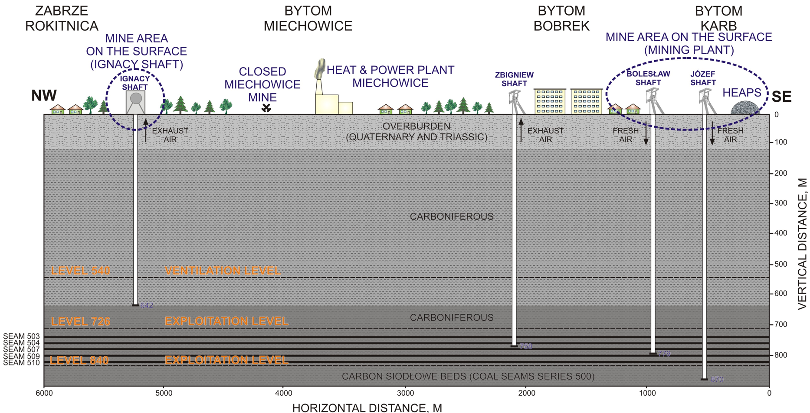
ESTUDIO DE CASO 1: Complejo minero de Bobrek-Piekary (Polonia)

Slide 14
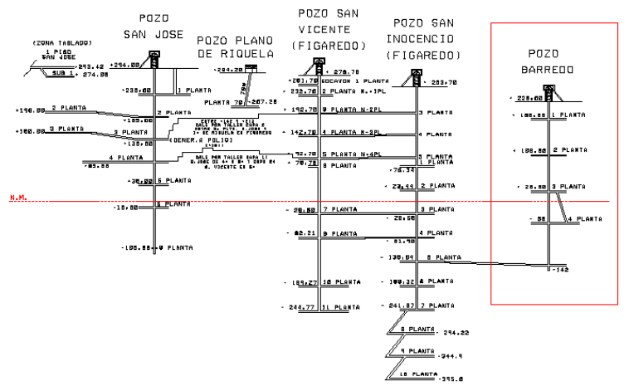
ESTUDIO DE CASO 2: Complejo minero Aller-Barredo-Figaredo

Slide 15
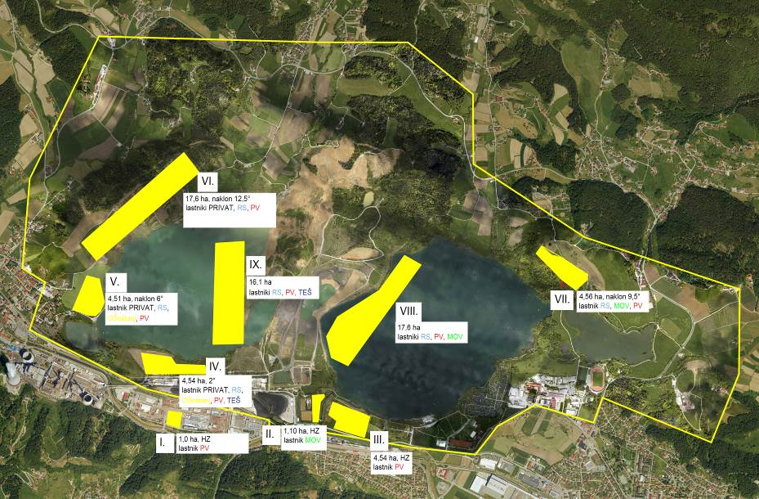
ESTUDIO DE CASO 3: mina de Velenje (Eslovenia)

Slide 16
WP5. ENMARCAR LA FORMACIÓN Y LA RECUALIFICACIÓN
El principal objetivo de este paquete de trabajo es abordar las carencias de cualificación de los antiguos trabajadores de la minería del carbón en los tres estudios de caso para establecer las necesidades de formación y reciclaje de la mano de obra con el fin de facilitar el desarrollo de las alternativas empresariales previstas.
Líder de WP: Główny Instytut Górnictwa (GIG)
Participantes: UNIOVI, FAEN, DMT-THGA, WEGLO, HUNOSA, PV

Slide 17
WP6. DESARROLLO DE PLANES EMPRESARIALES INNOVADORES
El principal objetivo de este paquete de trabajo es desarrollar un plan de negocio innovador para cada alternativa de energía renovable considerada en los estudios de caso: uno para una Central Eléctrica Virtual y otro para una Central de Hidrógeno Verde.
Líder del WP: Universidad de Oviedo (UNIOVI)
Participantes: GIG, FAEN, DMT-THGA, M&B

Slide 18
WP7. DIFUSIÓN Y EXPLOTACIÓN (D&E)
El principal objetivo de este paquete de trabajo es apoyar la comunicación y difusión de los conocimientos del proyecto y contribuir a la explotación de sus resultados.
Líder de WP: Główny Instytut Górnictwa (GIG)
Participantes: UNIOVI, FAEN, DMT-THGA, M&B, WEGLO, HUNOSA, PV

Slide 19
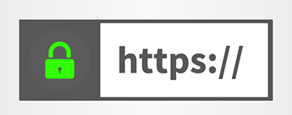
DIFUSIÓN
Publicación de los resultados de los proyectos en el sitio web de GreenJOBS.
Material promocional: dos vídeos y seis boletines semestrales.
Seis presentaciones en reuniones y talleres pertinentes.
Cuatro publicaciones de acceso abierto en revistas del JCR.
Organización de un taller sobre la evolución y los resultados de GreenJOBS (mes 42).
www.greenjobsproject.eu

Slide 20
Gracias por su atención

